Slide 1
Java vs Kotlin
Comparación de lenguajes: Características, BNF, diferencias.

Slide 2
Integrantes
Mario Agustin Monzon Brito
Camila Benitez
Elias Fernando Puddini
AnahÍ Sheila Felix Tolentino
Ariel Vaca

Slide 3

Java
Historia
Comercializada
A
B
Fue desarrollado en sus inicios por James Gosling, en el año 1991. Inicialmente Java era conocido como Oak o Green.
Por primera vez en 1995 por Sun Microsystems.
Sintaxis
Sirve para crear aplicaciones y procesos en una gran diversidad de dispositivos. Se basa en una programación orientada a objetos.
C
D
Su sintaxis deriva en gran medida de C y C++

Slide 4

Kotlin
Historia
Es compatible
A
B
Fue creado por JetBrains a partir del año 2011. Su lanzamiento al público se llevó a cabo en febrero de 2016.
con todas las plataformas Java.
Es un lenguaje
Su crecimiento fue tan impresionante , que en 2017, Google anunció que Kotlin sería un lenguaje oficial para desarrollar aplicaciones Android junto con Java.
C
D
orientado a objetos que cuenta con ciertas partes funcionales.

Slide 5
BNF: Puntos claves
Java
Kotlin
La sintaxis es más rígida y tradicional. Describe la declaración de clases con palabras claves.
Muestra una sintaxis más moderna y expresiva para la declaración de clases.
Notes:
· Java: La BNF de Java describe la declaración de clases con palabras clave como class, abstract, final, extends e implements. La sintaxis es más rígida y tradicional, con especificaciones separadas para la herencia de clase y la implementación de interfaces.
· Kotlin: La BNF de Kotlin muestra una sintaxis más moderna y expresiva para la declaración de clases. Las palabras clave como class y interface se utilizan, y la herencia y la implementación de interfaces se definen en una única lista.

Slide 6
BNF de Java
Declaración de clases. class_declaration = < modifier > "class" identifier [ "extends" class_name ] [ "implements" interface_name < "," interface_name > ] "{" < field_declaration > "}" . modifier ::= "public" | "protected" | "private" | "static" | "abstract" | "final" … field_declaration ::= data_type variable_name [ "=" initial_value ] ";" public class persona { String nombre; }
Declaración de variables. variable_declaration = < modifier > type variable_declarator < "," variable_declarator > ";" . variable_declarator = identifier < "[" "]" > [ "=" variable_initializer ] . data_type ::= "int" | "double" | "String" | "char" | "boolean" … int edad = 23; String nombre = “agustin”;

Slide 7
BNF de Java
3. Keywords reservadas en java. <keyword> ::= abstract | boolean | break | byte | case | catch | char | class | const | continue | default | do | double | else | extends | final | finally | float | for | goto | if | implements | import | instanceof | int | interface | long | native | new | package | private | protected | public | return | short | static | super | switch | synchronized | this | throw | throws | transient | try | void | volatile | while.
4. Comentarios doc_comment = "/**" "... text ..." "*/" . EndOfLineComment : / / CharactersInLine
Utilizamos // para comentar una línea. Mientras que /* */ para comentar un párrafo.
Para conocer más acerca de la BNF de Java: https://docs.oracle.com/javase/specs/jls/se7/html/index.html https://cs.au.dk/~amoeller/RegAut/JavaBNF.html https://cui.unige.ch/isi/bnf/JAVA/AJAVA.html

Slide 8
BNF de Kotlin
Declaración de Clases y Funciones. class_declaration ::= "class" class_name "{" declaraciones "}" class_declaration ::= "fun" function_name "(" functionTypeParameters")" ":" return_type "{" expression* "}" class persona(val nombre: String, var edad: Int){ fun muestra(){ println("Hola, soy $nombre y tengo $edad años.") } }
Declaración de variables. variable_declaration ::= variable_modifiers data_type variable_name [ "=" initial_value ] val nombre: String = "Agustin" var edad: Int = 23

Slide 9
BNF de Kotlin
3. keywords reservadas de kotlin. <keyword> ::= as | as? | break | class | continue | do | else | false | for | fun | if | in | !in | interface | is | !is | null | object | package | return | super | this | throw | true | try | typealias | val | var | when | while
4. Comentarios.
Estos son exactamente iguales que a Java. Utilizamos // para comentar una línea. Mientras que /* */ para comentar un párrafo.
Para conocer más acerca de la bnf de kotlin: https://github.com/Kotlin/kotlin-spec/blob/release/grammar/src/main/antlr/KotlinLexer.g4 https://kotlinlang.org/docs/reference/grammar.html

Slide 10
Diferencias
Concisión y legibilidad
Null safety
Funciones de extensión
Kotlin ofrece una sintaxis más simple y expresiva que Java.
Sistema de tipos diseñado para prevenir errores relacionados con valores nulos.
Permite agregar funciones a clases existentes sin modificar su código fuente original.
Notes:
· Java: La BNF de Java describe la declaración de clases con palabras clave como class, abstract, final, extends e implements. La sintaxis es más rígida y tradicional, con especificaciones separadas para la herencia de clase y la implementación de interfaces.
· Kotlin: La BNF de Kotlin muestra una sintaxis más moderna y expresiva para la declaración de clases. Las palabras clave como class y interface se utilizan, y la herencia y la implementación de interfaces se definen en una única lista.

Slide 11
Propiedades y campo
Smart Casts
Interoperabilidad
Proporciona una sintaxis más concisa para definir propiedades y campos.
Tiene características que permiten una conversión de tipos más segura y automática.
Está diseñado para ser compatible con código Java existente.

Slide 12
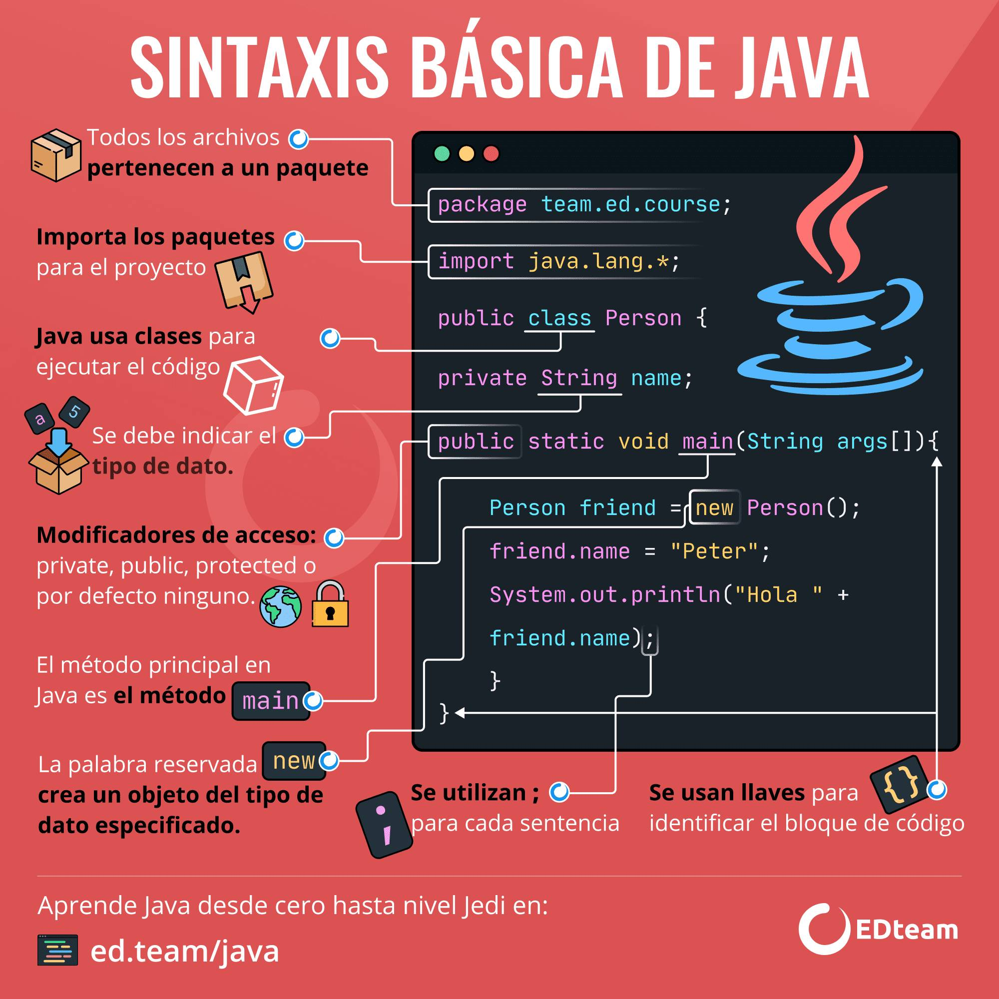
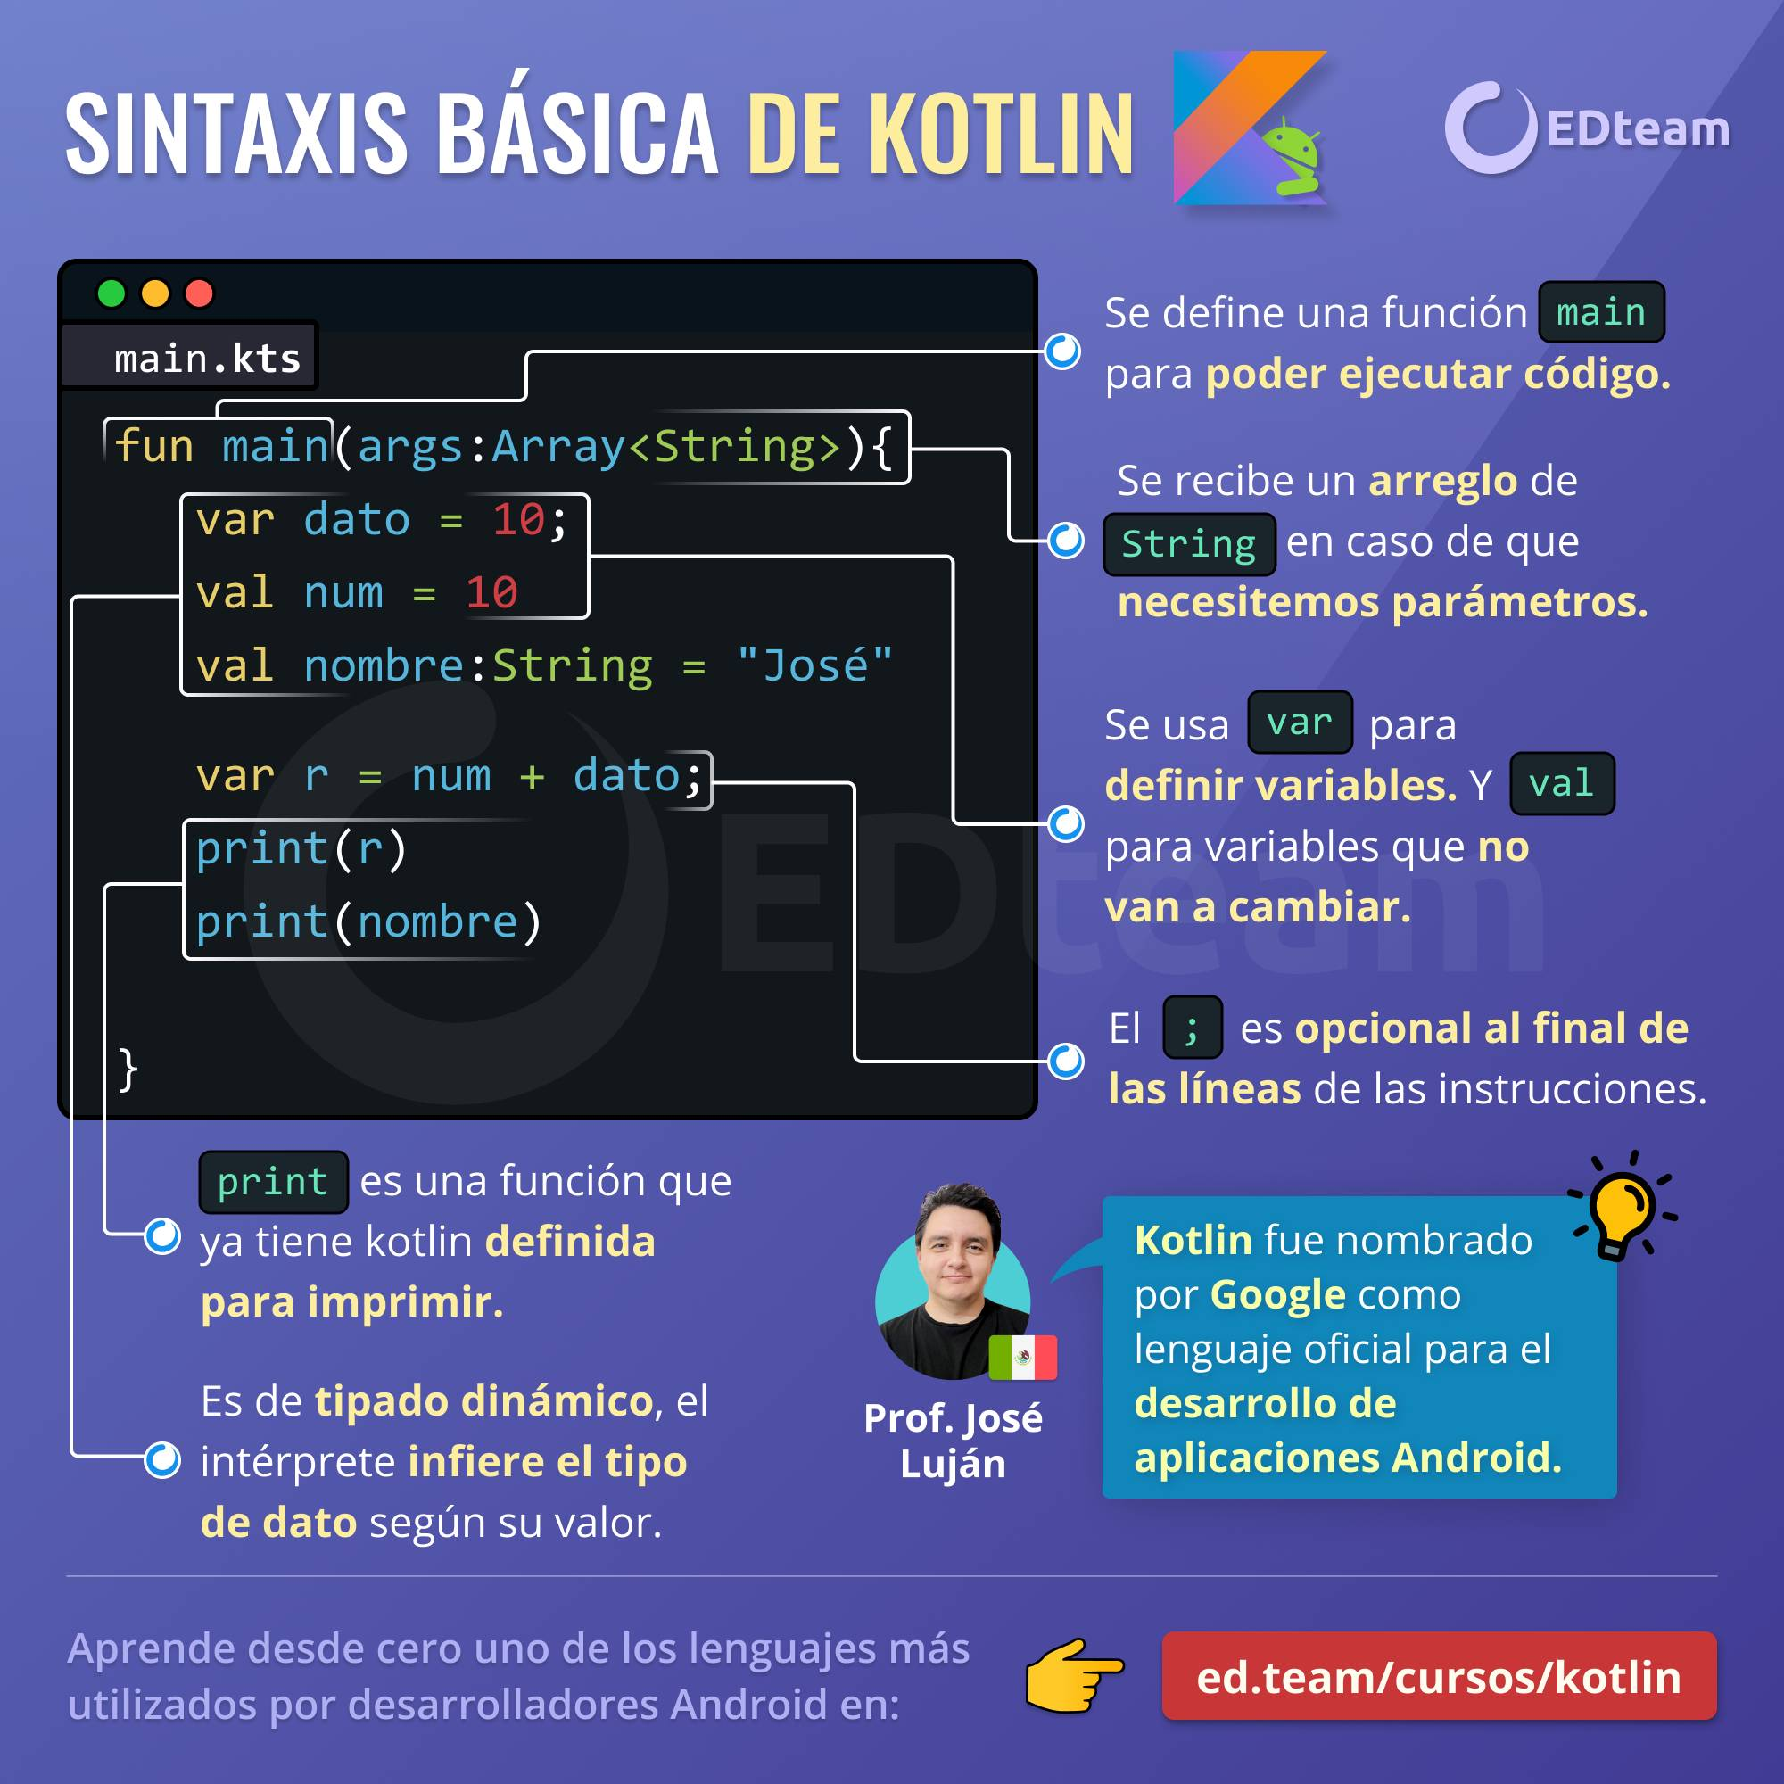

Slide 13
Performance Java VS Kotlin
- Kotlin ofrece algunas mejoras en cuanto a sintaxis y funcionalidades en comparación con Java.
-Java ofrece mayor cantidad de recursos.
-Kotlin tiende a ser más rápido en la compilación.

Slide 14
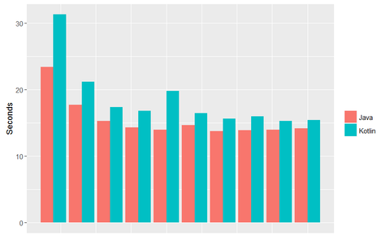
Performance Java VS Kotlin

Slide 15
Performance Java VS Kotlin
-Ambos Java y Kotlin se ejecutan en la JVM, lo que da como resultado un rendimiento similar en condiciones normales.
-Kotlin ofrece mejoras en sintaxis y funcionalidades: inferencia de tipos, funciones de extensión, nulos seguros.
-Pruebas muestran que Kotlin puede tener un mejor rendimiento en situaciones específicas debido a características como funciones de extensión en línea y expresiones lambda.

Slide 16
Performance Java VS Kotlin: Conclusión
Kotlin ofrece optimizaciones adicionales como coroutines para programación asíncrona y operaciones intensivas.
En resumen, tanto Java como Kotlin proporcionan buen rendimiento gracias a la JVM.
La elección entre los dos lenguajes debe considerar el caso de uso, las características específicas del proyecto y las necesidades de rendimiento.

Slide 17
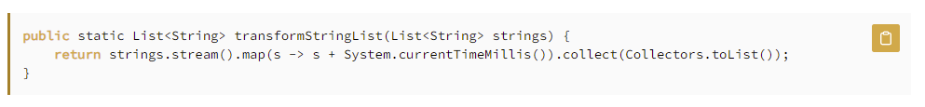
Performance
Transformación de listas
Java
Kotlin

Slide 18
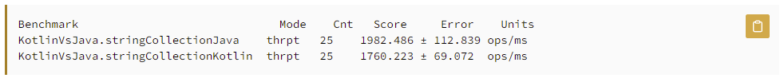
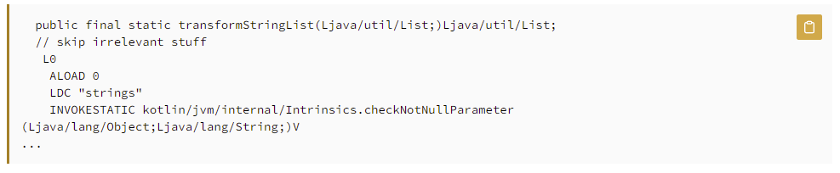
Performance
Transformación de listas

Slide 19
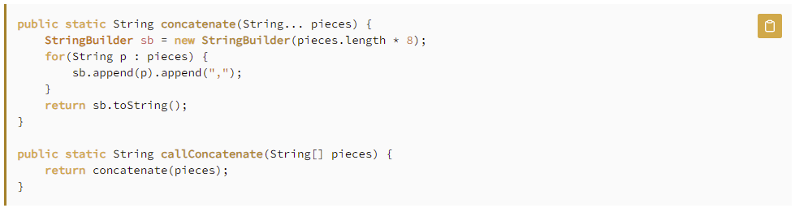
Performance
Varg Args
Java

Slide 20
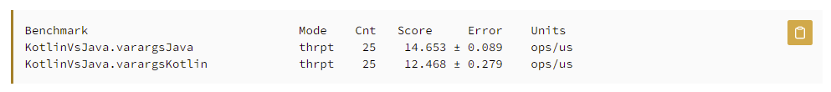
Performance
Varg Args
Kotlin

Slide 21
Performance
Cambiar atributo clase
Kotlin

Slide 22
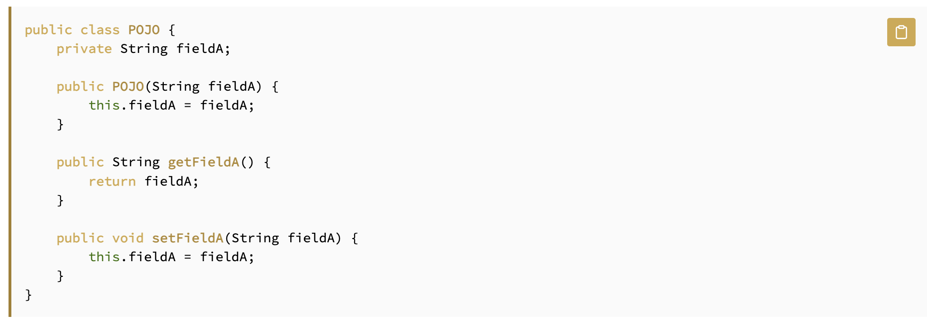
Performance
Cambiar atributo clase
Java

Slide 23
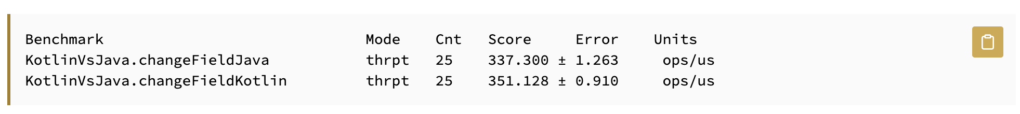
Performance
Cambiar atributo clase

Slide 24
Conclusión: La búsqueda de la simplificación
Kotlin es un lenguaje moderno que se ejecuta en la JVM.
La intencionalidad de su creación es la simplificación de la programación en la plataforma.
Ambos lenguajes pueden desarrollar con la misma capacidad un software funcional dedicado a objetos y que esté especialmente implementado en sistemas operativos Android.

Slide 25
Preguntas
¿Cuál lenguaje se comercializó primero?

Slide 26
Bibliografía
Java (lenguaje de programación). Wikipedia. https://es.wikipedia.org/wiki/Java_(lenguaje_de_programaci%C3%B3n)
Rykov, M., & Rykov, M. (2022). Is Kotlin faster than java? | Baeldung on Kotlin. Baeldung on Kotlin. https://www.baeldung.com/kotlin/kotlin-java-performance
Redactores. ¿Quién inventó el lenguaje de programación Kotlin? Nucleo. https://nucleovisual.com/quien-invento-el-lenguaje-de-programacion-kotlin/?expand_article=1

